Slide 1
Зональное совещание по вопросам реализации регионального компонента в дошкольных образовательных организациях Краснодарского края
«Информационно-образовательный проект
«Город мастеров», как модель ранней профориентации
детей дошкольного возраста»
Чем разнообразнее представления дошкольников о мире профессий, тем этот мир ярче и привлекательнее для него.
Кавказский район
7 апреля 2016 года

Slide 2
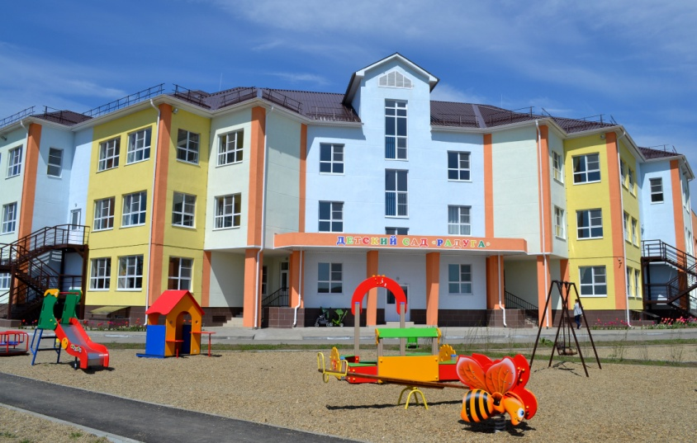
Муниципальное бюджетное дошкольное образовательное учреждение «Детский сад № 17 «Радуга»
муниципального образования Выселковский район
КРАЕВАЯ ПЛОЩАДКА ПЕРЕДОВОГО ПЕДАГОГИЧЕСКОГО ОПЫТА

Slide 3
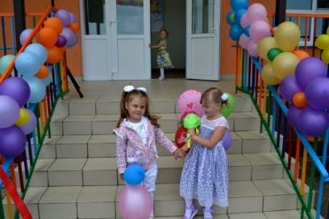
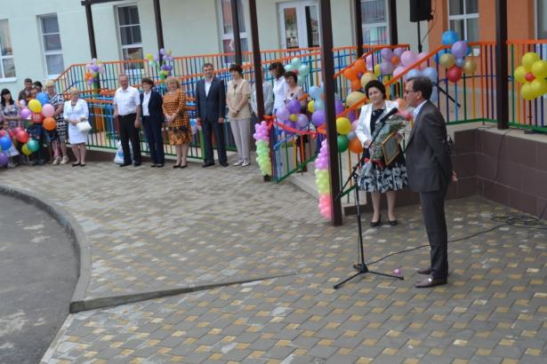
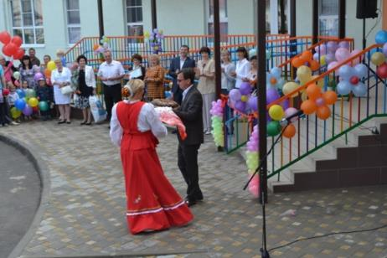
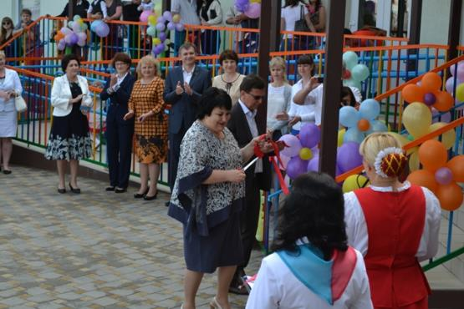
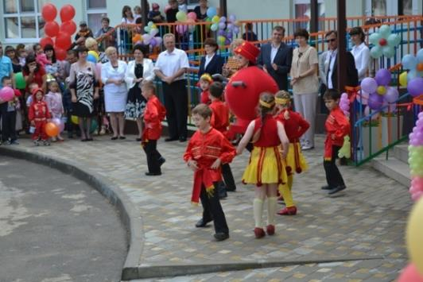
1апреля
2015 г.

Slide 4
Основная образовательная программа
дошкольного образования
ГРУППЫ
ОБЩЕРАЗВИВАЮЩЕЙ
НАПРАВЛЕННОСТИ
Вариативная примерная адаптированная основная образовательная программа для детей с тяжелыми нарушениями речи Нищевой Н.В.
Примерная образовательная программа дошкольного образования «Детство»
Т.И. Бабаевой и др.
ГРУППЫ
КОМПЕНСИРУЮЩЕЙ
НАПРАВЛЕННОСТИ

Slide 5
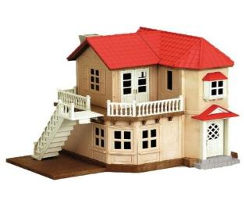
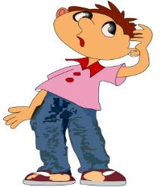
ИНФОРМАЦИОННО-ОБРАЗОВАТЕЛЬНЫЙ ПРОЕКТ «ГОРОД МАСТЕРОВ»
Цель: разработка модели развивающей предметно-пространственной среды, способствующей формированию функциональных модулей по видам детской деятельности для организации пространства дополнительных помещений учреждения.
Центр журналистики
Автошкола
Студия дизайна
Центр науки и эксперименти-рования
Робототехника
Фитнесцентр
Центр кулинарии
Центр архитектуры и строительства
Мини-библиотека

Slide 6
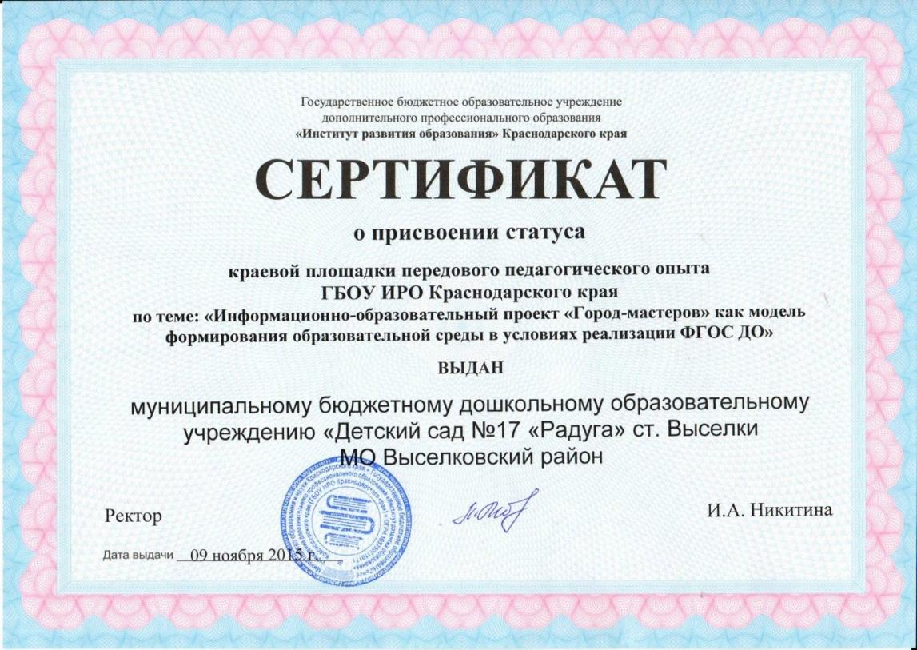
КРАЕВАЯ ПЛОЩАДКА ПЕРЕДОВОГО ПЕДАГОГИЧЕСКОГО ОПЫТА

Slide 7
ЦЕЛЕВЫЕ ОРИЕНТИРЫ ДОШКОЛЬНОГО ОБРАЗОВАНИЯ
Способность к волевым усилиям
Уверенность
Развитость крупной и мелкой моторики
Инициативность и самостоятельность
Способность к принятию собственных решений
Положительное отношение к себе и другим
Любознательность
Умение подчиняться социальным нормам
Креативность

Slide 8
ВОЗРАСТНЫЕ ЭТАПЫ ПРОФЕССИОНАЛЬНОЙ ОРИЕНТАЦИИ
Вхождение в процесс профориентации
1 этап
(старший дошкольный возраст)
эмоционально-образный – формирование положительного отношения к профессиональному миру
2 этап
(младший школьный возраст)
пропедевти-ческий – понимание роли труда в жизни человека и общества
3 этап
(5-7 классы)
поисково-зондирующий – формирование у подростков профессиональной направленности
4 этап
(8-9 классы)
формирование личностного смысла направления образования
5 этап
(10-11 классы)
формирование профориентацион-ных значимых компетентностей, коррекция и реализация их образовательно-профессиональных планов
7 этап
социально-трудовая адаптация, развитие профессионала
6 этап
(студенты)
вхождение в профессиональную деятельность

Slide 9
1 ЭТАП
ПРОФЕССИОНАЛЬНОЙ ОРИЕНТАЦИИ
(старший дошкольный возраст)
ЭМОЦИОНАЛЬНО-ОБРАЗНЫЙ
получения детьми разнообразного спектра впечатлений о мире профессий
СОЗДАНИЕ УСЛОВИЙ
ДЛЯ …
формирования положительного отношения к людям труда, их занятиям
приобретения начальных трудовых умений в различных доступных видах деятельности

Slide 10
ОБРАЗОВАТЕЛЬНАЯ ОБЛАСТЬ
«СОЦИАЛЬНО-КОММУНИКАТИВНОЕ РАЗВИТИЕ»
усвоение норм и ценностей,
принятых в обществе
развитие общения и взаимодействия ребёнка со взрослыми и сверстниками
формирование позитивных установок к различным видам труда и творчества
становление самостоятельности, целенаправленности и саморегуляции собственных действий
формирование готовности к совместной деятельности со сверстниками, формирование уважительного отношения и чувства принадлежности к своей семье и к сообществу детей и взрослых
формирование основ безопасного поведения в быту, социуме, природе

Slide 11
Направленность функциональных модулей
полноценное проживание ребенком дошкольного возраста, обогащение детского развития
построение образовательной деятельности на основе индивидуальных особенностей каждого ребенка
поддержка инициативы детей в различных видах деятельности
приобщение детей к социокультурным нормам, традициям семьи, общества и государства
формирование познавательных интересов и познавательных действий ребенка в различных видах деятельности
ранняя профориентация

Slide 12
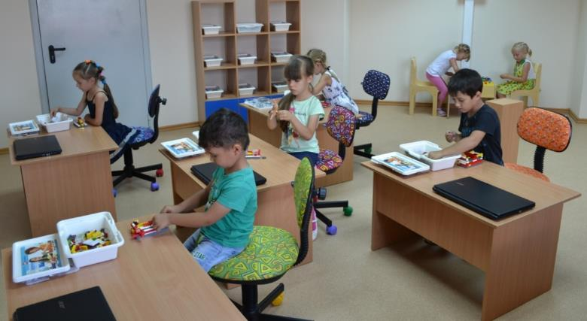
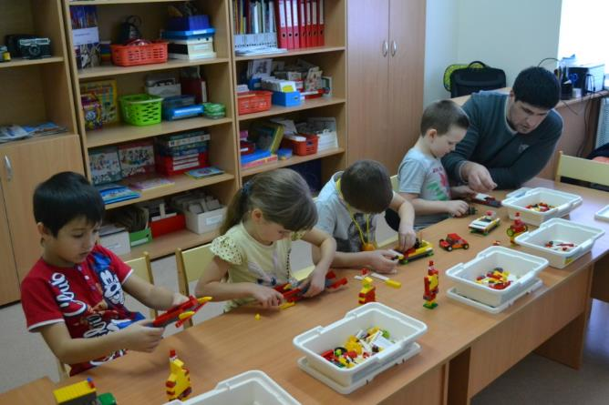
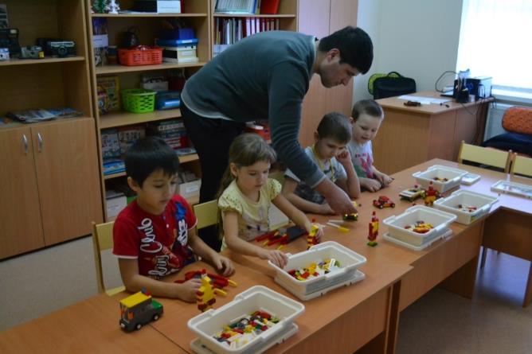
«Лаборатория чудес» (робототехника)
ПРОГРАММИСТ
Подпроект «Путешествие с Легошей»

Slide 13
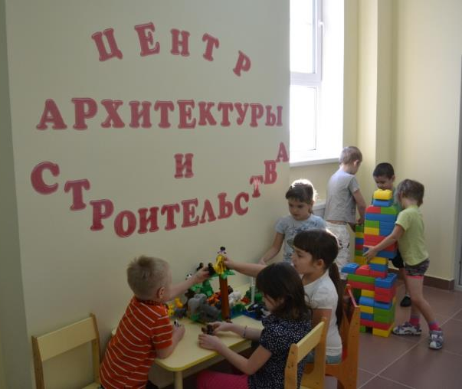
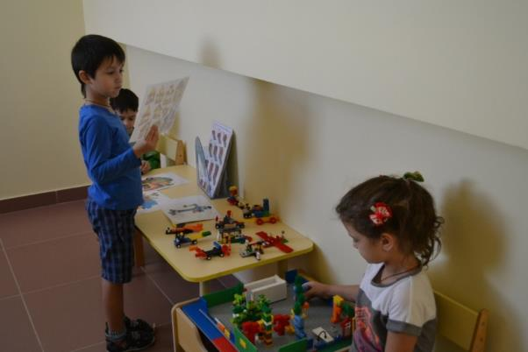
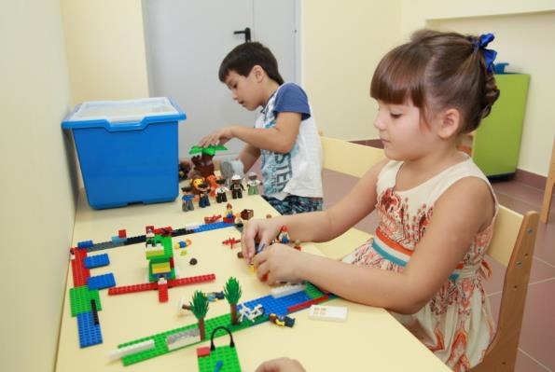
«Центр архитектуры и строительства»
АРХИТЕКТОР
ИНЖЕНЕР
РАБОЧИЙ
Подпроект «Мы - строители»

Slide 14
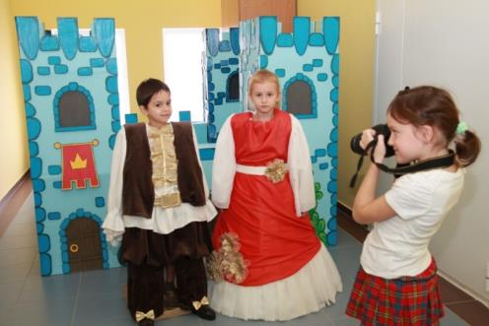
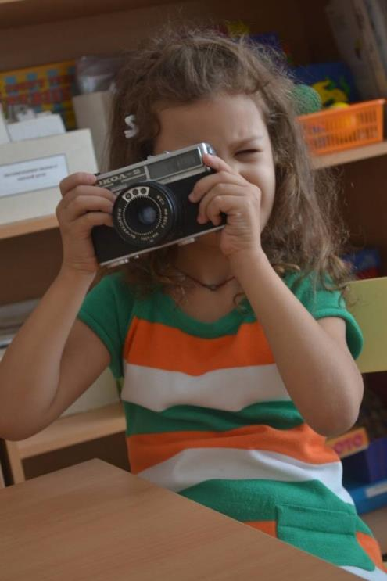
«Фото-студия»
ФОТОГРАФ
ФОТОРЕДАКТОР
Подпроект «Чудеса фотогра-фии»

Slide 15
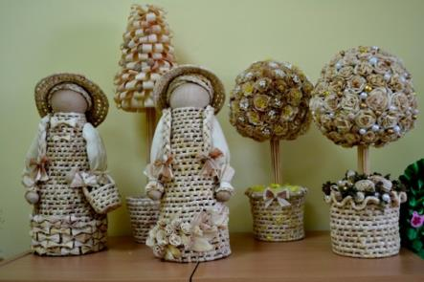
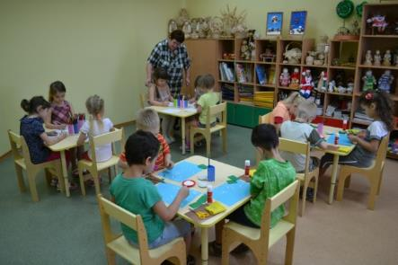
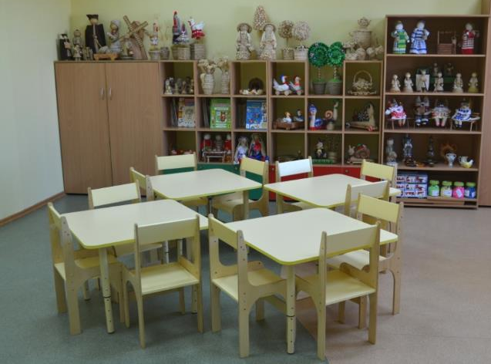
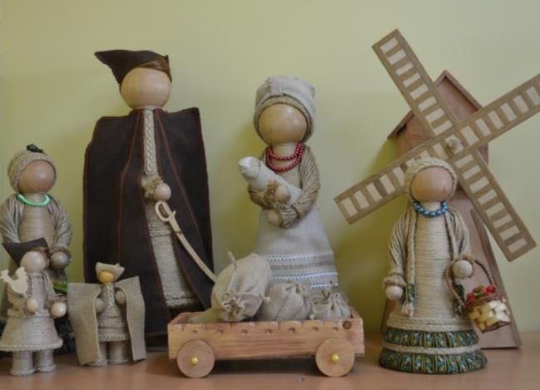
«Студия дизайна»
ХУДОЖНИК
ХУДОЖНИК-ОФОРМИТЕЛЬ
ДИЗАЙНЕР
МОДЕЛЬЕР
Подпроект «Прекрас-ное своими руками»

Slide 16
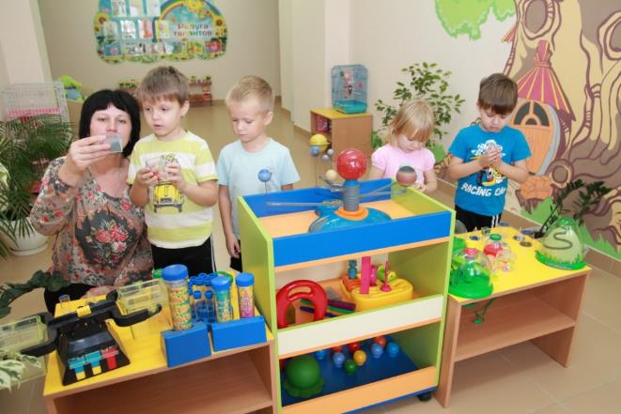
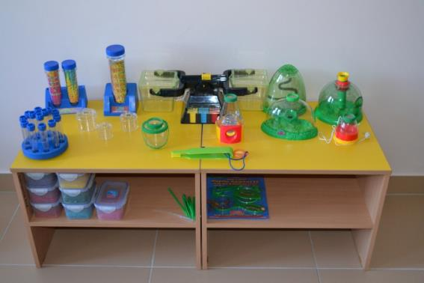
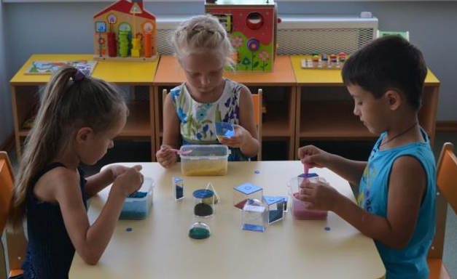
«Центр науки и экспериментирования»
УЧЕНЫЙ
ЛАБОРАНТ
Подпроект «Клуб почемучек»

Slide 17
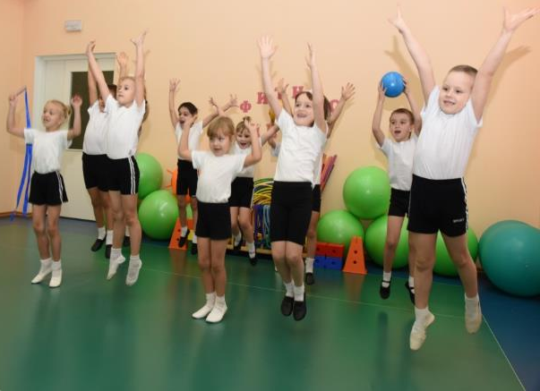
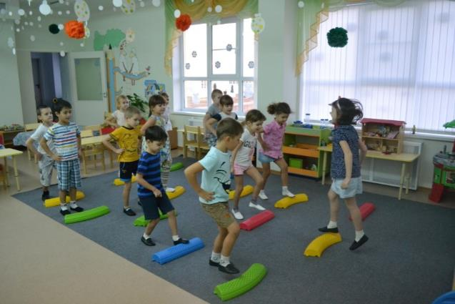
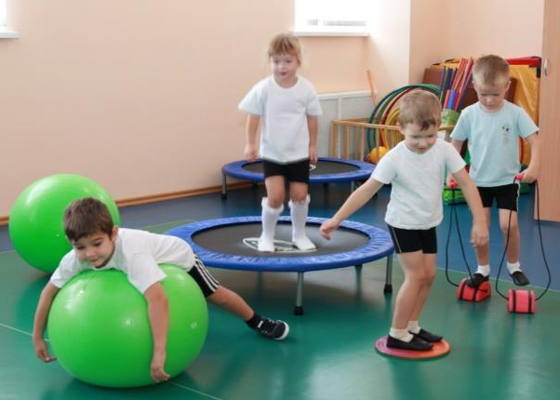
«Фитнес - центр»
ТРЕНЕР
Подпроект «Детский фитнес»

Slide 18
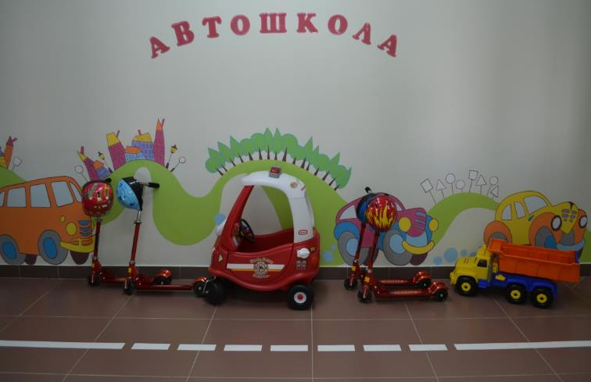
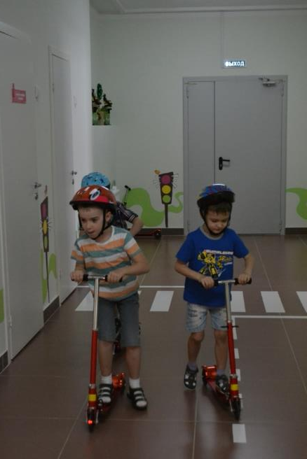
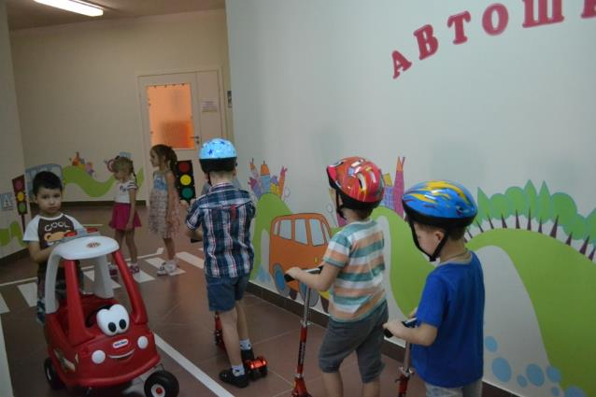
«Автошкола»
ИНСТРУКТОР ПО ВОЖДЕНИЮ
ИНСПЕКТОР ГИБДД
Подпроект «Азбука дорожной безопасности»

Slide 19
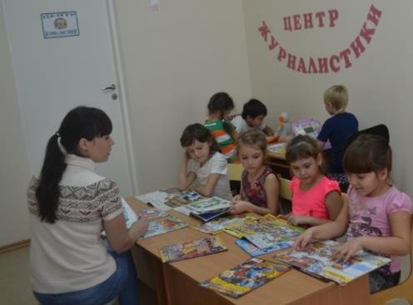
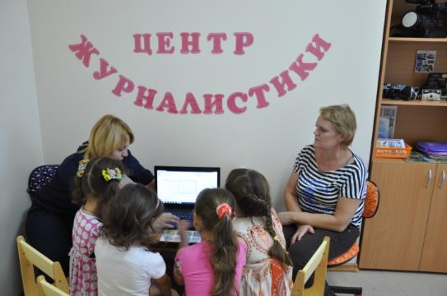
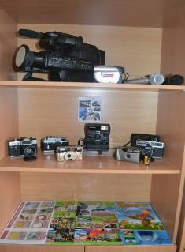
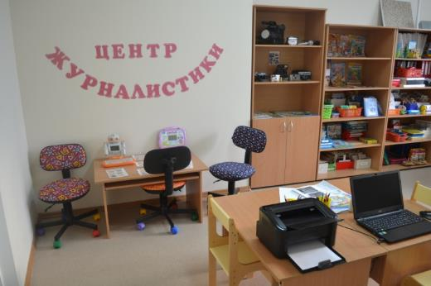
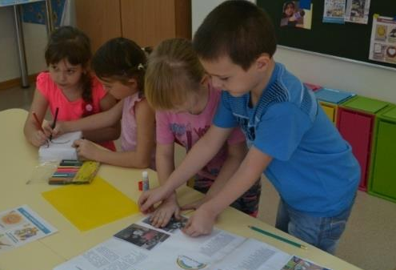
«Центр журналистики»
КОРРЕСПОНДЕНТ
РЕДАКТОР
ОПЕРАТОР
ВЕРСТАЛЬЩИК ГАЗЕТЫ
Подпроект «Путешествие в журналистику»

Slide 20
Познавательно-творческий проект
«ПУТЕШЕСТВИЕ В ЖУРНАЛИСТИКУ»
Цель: знакомство с профессией журналиста; формирование и дальнейшее развитие связной диалогической речи детей старшего дошкольного возраста.
Развитие познава-тельной мотивации
Готовность вступать в диалог с окружаю-щими
Обогаще-ние сюжетов ролевых игр
Децентра-лизация поведения – проявле-ние интереса к людям, их деятельности
Формирование начального представления о професси-ональных журналистских качествах и навыках

Slide 21
Ожидаемые результаты проекта
«Путешествие в журналистику»
Сформируются первичные представления
о профессии журналиста
Сформируется уважение
к людям профессии
Научатся брать
интервью
Дети станут активными
участниками мероприятий
Обогатится словарный
запас дошкольников

Slide 22
План работы по проекту
«Путешествие в журналистику»
Этапы | Деятельность педагога | Деятельность детей | Деятельность родителей
1 этап | 1.Формулирует проблему (цель). 2.Вводит в игровую ситуацию. 3. Формулирует задачу. | 1. Вхождение в проблему. 2.Вживание в игровую ситуацию. 3. Принятие задачи. 4. Дополнение задач проекта. | 1. Вхождение в проблему. 2. Принятие задачи. 3. Дополнение задач проекта.
2 этап | 1.Помогает в решении задач. 2.Помогает спланировать деятельность. 3.Организует деятельность. 4.Практическая помощь (по необходимости). 5. Направляет и контролирует осуществление проекта. | 1. Объединение детей в рабочие группы. 2. Распределение амплуа. 3. Формирование специфических знаний, умений и навыков. | 1.Помогают в решении задач. 2.Практическая помощь (по необходимости). 3. Разработка совместных с детьми мини-проектов. 4. Помощь в создании РППС.
3 этап | 1. Подготовка к презентации. 2. Презентация. | 1.Продукт деятельности готовят к презентации. 2. Представляют продукт деятельность. | 1. Помогают в подготовке к презентации.

Slide 23
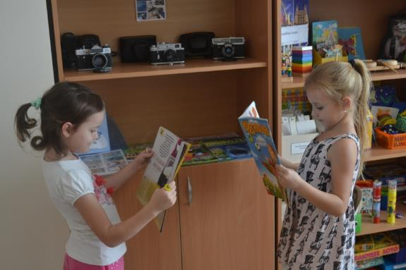
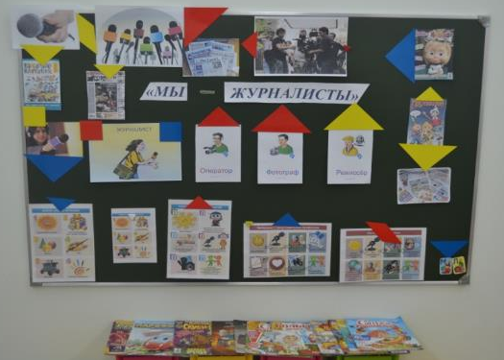
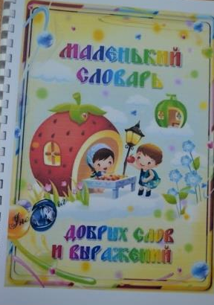
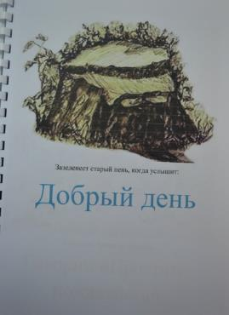
1 этап реализации проекта
«Путешествие в журналистику»

Slide 24
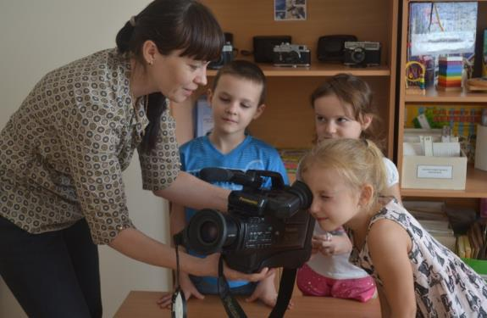
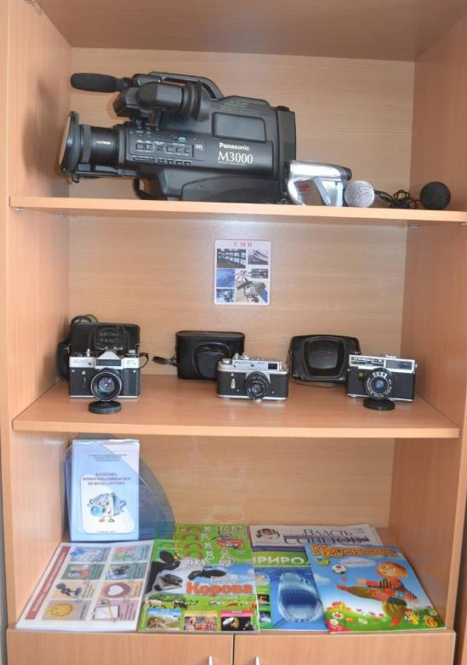
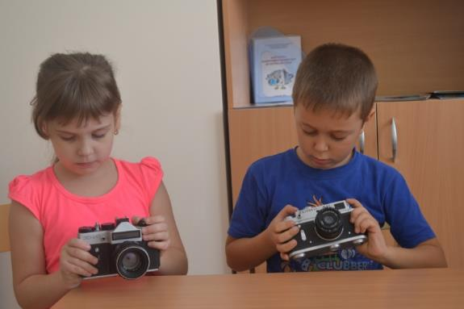
1 этап реализации проекта
«Путешествие в журналистику»

Slide 25
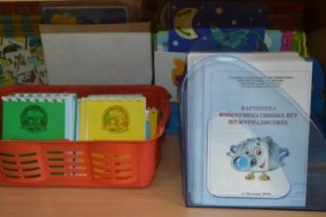
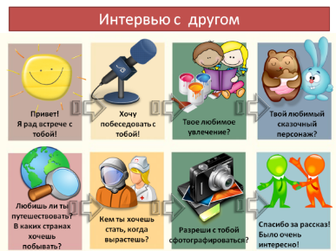
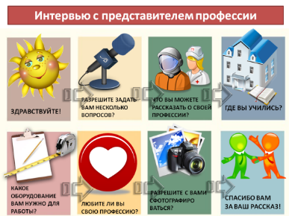
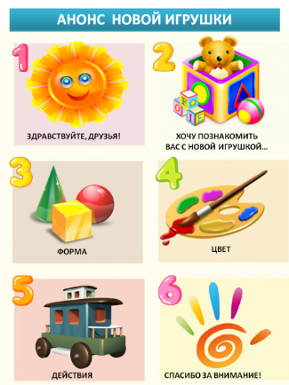
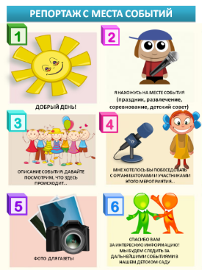
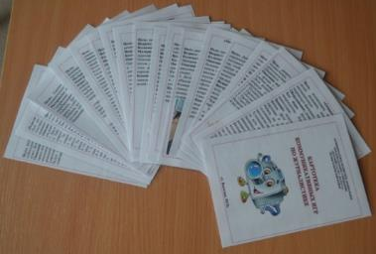
1 этап реализации проекта
«Путешествие в журналистику»

Slide 26
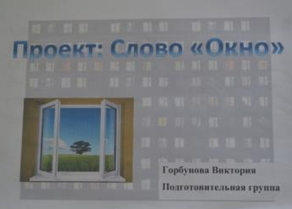
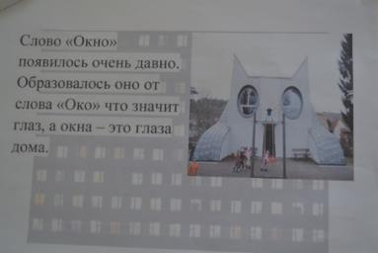
2 этап реализации проекта
«Путешествие в журналистику»

Slide 27
2 этап реализации проекта
«Путешествие в журналистику»

Slide 28
2 этап реализации проекта
«Путешествие в журналистику»
https://yadi.sk/i/a5Z6Tx9pmYLP7

Slide 29
2 этап реализации проекта
«Путешествие в журналистику»

Slide 30
2 этап реализации проекта
«Путешествие в журналистику»

Slide 31
2 этап реализации проекта
«Путешествие в журналистику»

Slide 32
Совмес-тный проект

Slide 33
Продукт проекта
«Путешествие в журналистику»

Slide 34
Продукты проекта «Город мастеров»
Подпроект
«ПУТЕШЕСТВИЕ В ЖУРНАЛИСТИКУ»
Подпроект
«МЫ - СТРОИТЕЛИ»
Подпроект
«КЛУБ ПОЧЕМУЧЕК»
Функциональный модуль «ЦЕНТР АРХИТЕКТУРЫ И СТРОИТЕЛЬСТВА»
Функциональный
модуль «ЦЕНТР ЖУРНАЛИСТИКИ»
Функциональный модуль «ЦЕНТР НАУКИ И ЭКСПЕРИМЕНТИРОВАНИЯ»
Подпроект
«ПУТЕШЕСТВИЕ С ЛЕГОШЕЙ»
Подпроект
«ПРЕКРАСНОЕ СВОИМИ РУКАМИ»
Функциональный модуль «РОБОТОТЕХНИКА»
Функциональный модуль «СТУДИЯ ДИЗАЙНА»
Подпроект
«ЧУДЕСА ФОТОГРАФИИ»
Подпроект
«ДЕТСКИЙ ФИТНЕС»
Функциональный модуль «ФОТО-СТУДИЯ»
Функциональный модуль «ФИТНЕС-ЦЕНТР»

Slide 36
ЛЕПБУК
Лэпбук - это интерактивная книжка, информация в которой представлена в виде открывающихся окошек, вынимающихся и разворачивающихся листочков и прочих забавных деталей. В ней собирается материал по какой-то определенной теме.
Лэпбук помогает:
- структурировать сложную информацию;
развивать познавательный интерес и творческое мышление;
разнообразить даже самую скучную тему;
научить простому способу запоминания;
объединить всю группу детей в детском саду(всю семью) для увлекательного и полезного дела.

Slide 37
ЗАЧЕМ НУЖЕН ЛЕПБУК?
Значение лэпбука для ребенка
-способствует пониманию и запоминанию информации по изучаемой теме;
-способствует приобретению ребенком навыков самостоятельного сбора и организации информации по изучаемой теме;
-способствует повторению и закреплению материала по пройденной теме
Значение лепбука для педагога
-способствует организации материала по изучаемой теме в рамках комплексно-тематического планирования;
-способствует оформлению результатов совместной проектной деятельности;
- способствует организации индивидуальной и самостоятельной работы с детьми

Slide 38
ТВОРЧЕСКОЕ ВЗАИМОДЕЙСТВИЕ
Воспитанник
Родитель
Педагог
1.Проект
2.Образовательная деятельность
1.Проект
2.Повторение пройденного
материала
3.Сближение детей
и родителей
Партнерство

Slide 39
ЛЭПБУКИ ПРОФЕССИОНАЛЬНОЙ НАПРАВЛЕННОСТИ

Slide 40
СОВМЕСТНОЕ ИЗГОТОВЛЕНИЕ ЛЭПБУКА

Slide 42
ПЛАН ЛЕПБУКА
1.Из чего построен дом?
2. Строительный транспорт.
3. Что нужно для работы?
4. Схемы построек из дерева.
5. Предупреждающие и запрещающие знаки.
6. Части дома.

Slide 43
МАКЕТ ЛЕПБУКА

Slide 44
ЭЛЕМЕНТЫ ЛЕПБУКА

Slide 45
ЖЕЛАЕМ ТВОРЧЕСКИХ УСПЕХОВ!

Slide 46
РЕФЛЕКСИЯ
Успех — это состояние души. Если вы хотите успеха, начните думать о себе как об успешном человеке.
Или вы управляете днём или день управляет вами.
Вы не можете ничего поделать с длиной вашей жизни, но можете сделать многое с её шириной и глубиной.(Архимед)
Лучший способ начать делать – перестать говорить и начать делать.
Все, о чем вы мечтаете, находится на другой стороне вашего страха.
Любое из состояний – мысль. Не нравится состояние? – Поменяй мысль.
Мы не отступаем — мы идем в другом направлении.
Мыслитель имеет определённую цель, мечтатель не имеет никакой.(В. Гюго)
Делай сегодня то, что другие не хотят, завтра будешь жить так, как другие не могут.
Если ты не поспешишь и не покажешь жизни, чего ты хочешь, — сказал он как-то, — жизнь сама и очень скоро определит, что ты получишь.
Мечты, как звезды… возможно, вам до них никогда не дотянуться, однако, если вы устремитесь к ним, они приведут вас к вашей.

Slide 47
БЛАГОДАРИМ ЗА ВНИМАНИЕ!
ЖЕЛАЕМ ВАМ
СВЕТЛОГО И
СОЛНЕЧНОГО ДНЯ !!!

